Slide 1
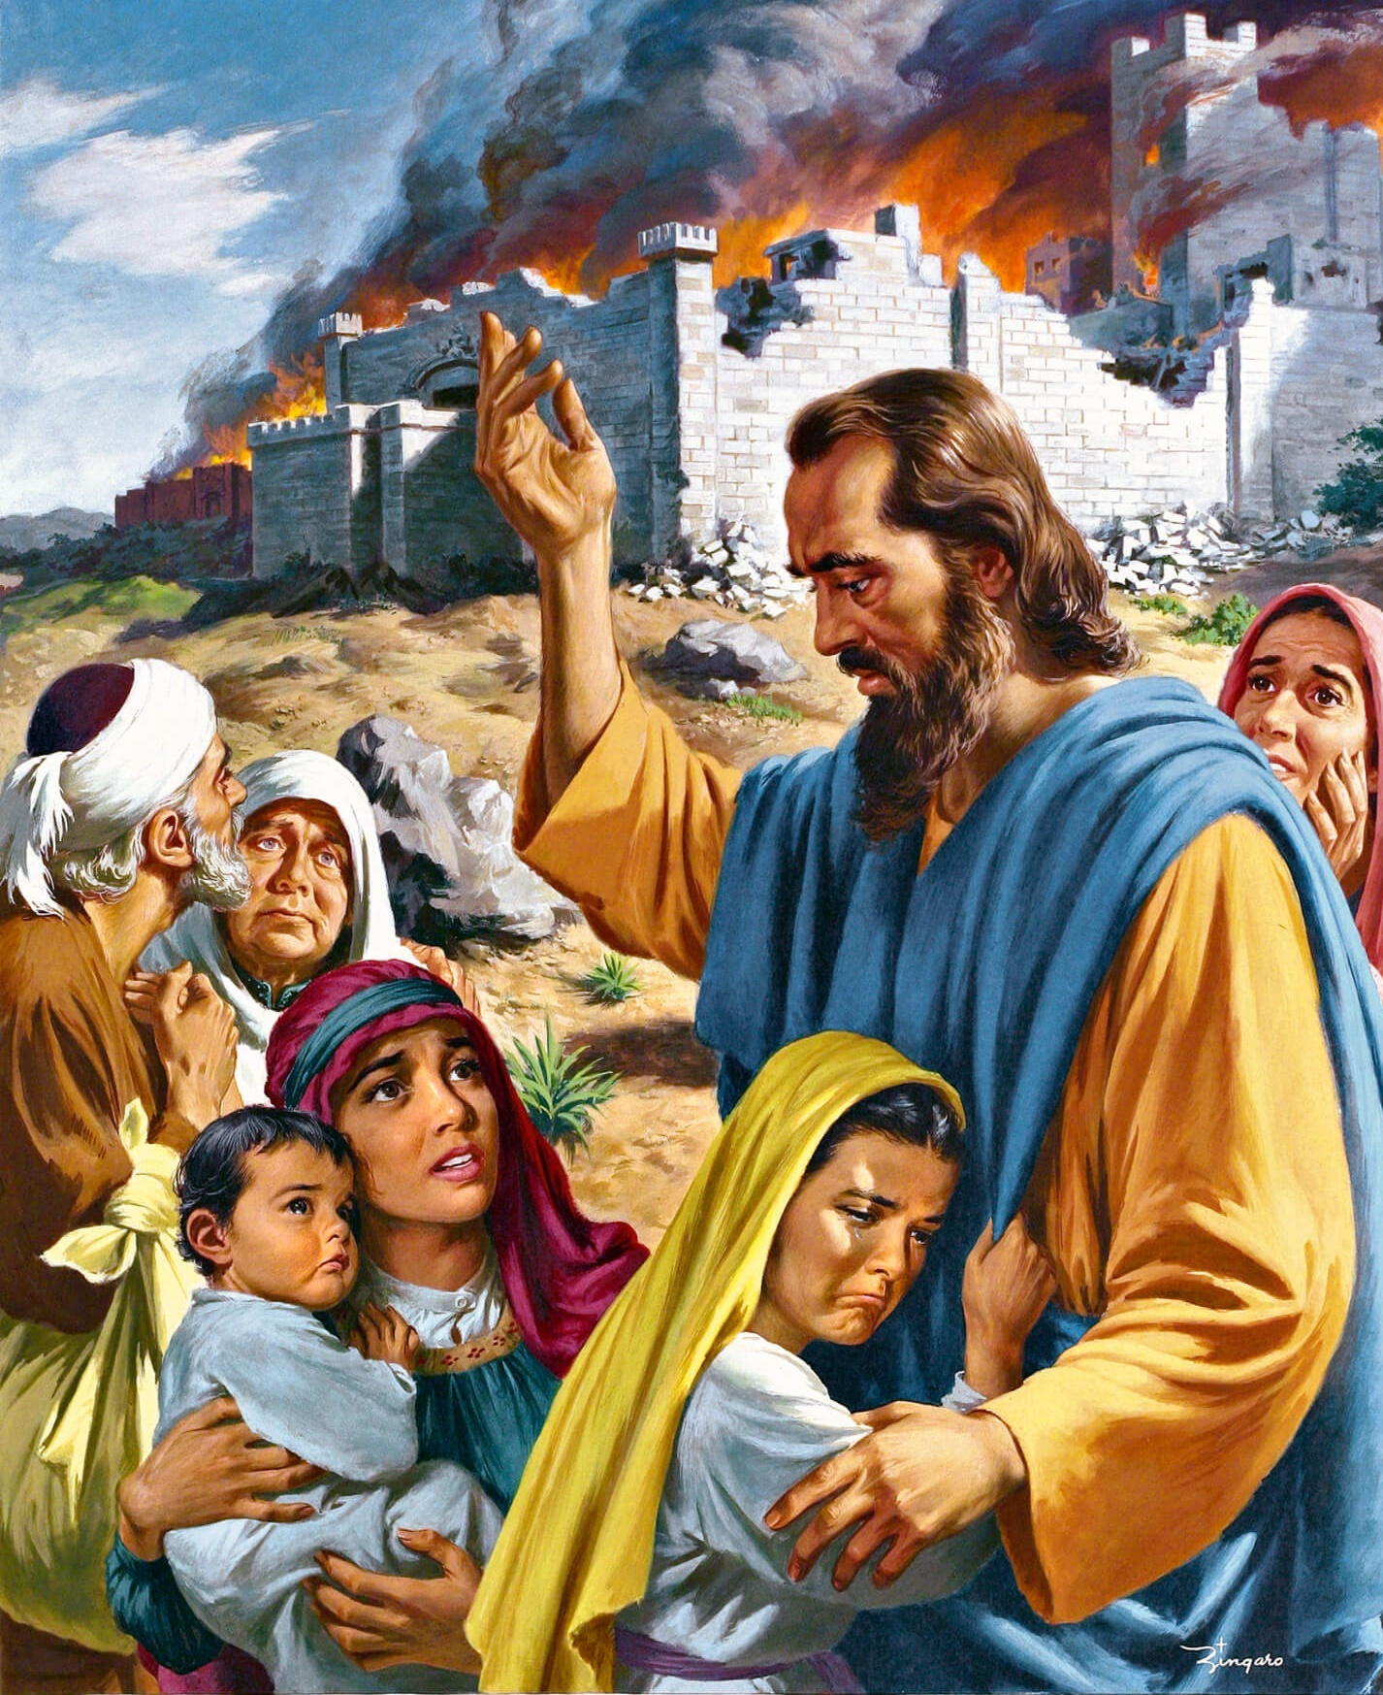
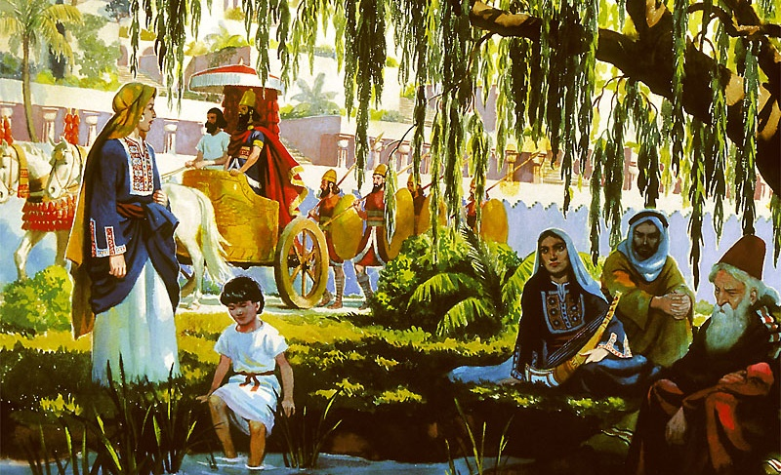
MENYANYIKAN NYANYIAN TUHAN DI NEGERI ASING
Lesson 5 for February 3, 2024

Slide 2
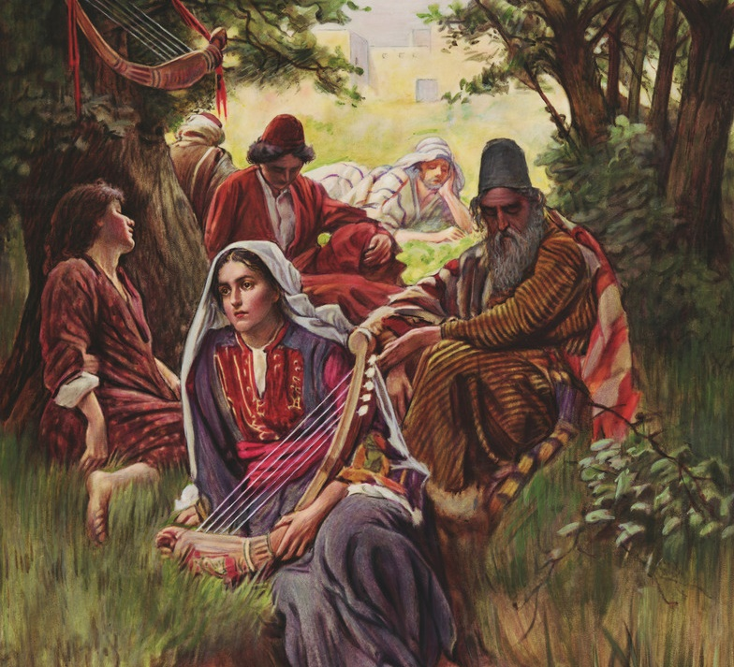
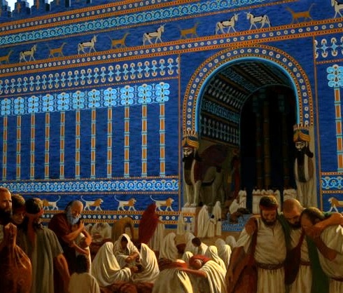
“Bagaimanakah kita menyanyikan nyanyian TUHAN di negeri asing?”
(Mazmur 137:4)

Slide 3
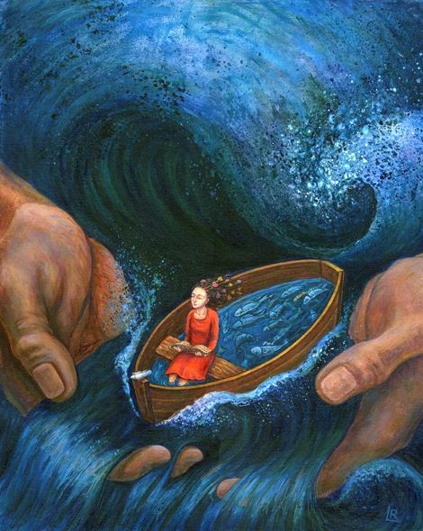
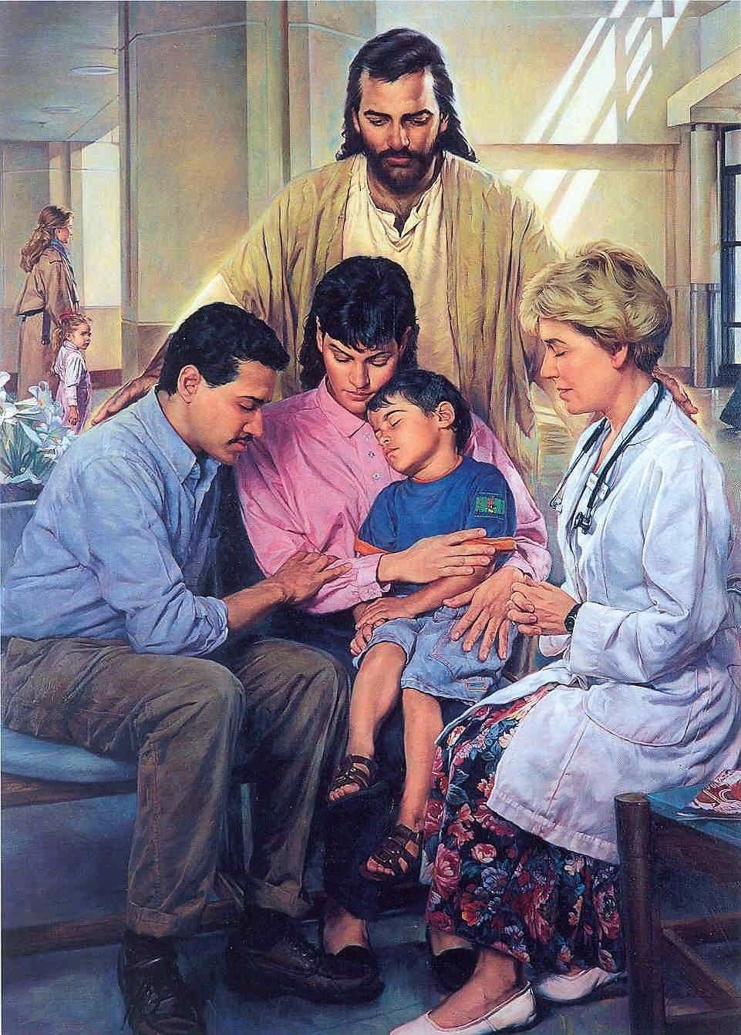
Iman yang alkitabiah sering kali melibatkan ketidakpastian dan kebimbangan, sama halnya dengan keyakinan dan kepastian. Kadang-kadang ketidakpastian dan kebimbangan, terutama saat menghadapi kejahatan dan ketidakhadiran Tuhan, bisa jadi hampir tak tertahankan.
Namun, ketidakpastian tidak boleh mengacu pada Tuhan, karakternya yang penuh kasih dan kebenaran, atau kesetiaannya. Para pemazmur mungkin mempunyai keraguan mengenai masa depan, namun mereka sering kali memohon kepada kasih dan kesetiaan Allah yang tak tergoyahkan.
Mengapa Tuhan membiarkan dosa dan penderitaan ada? (Mazmur 74 dan 79)
Mengapa Tuhan membiarkan orang yang tidak bersalah menderita? (Mazmur 88)
Mengapa Tuhan tidak mengakhiri penderitaan kita saat ini? (Mazmur 69)
Apakah janji-janji-Nya dalam Kitab Suci telah gagal? (Mazmur 77)
Mengapa orang fasik sejahtera? (Mazmur 37 dan 73)

Slide 4
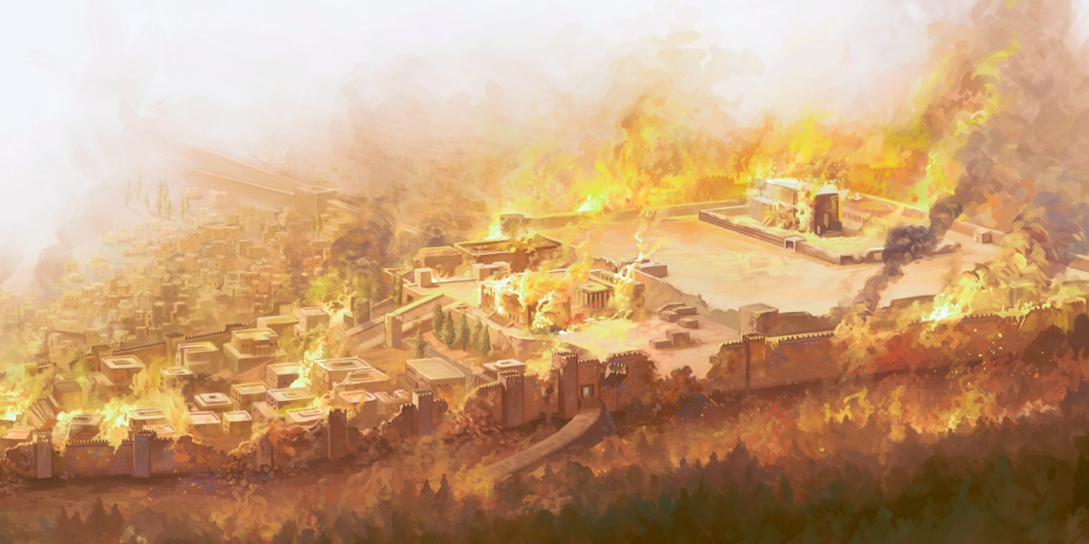
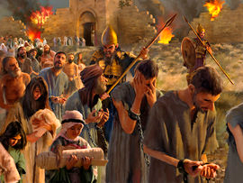
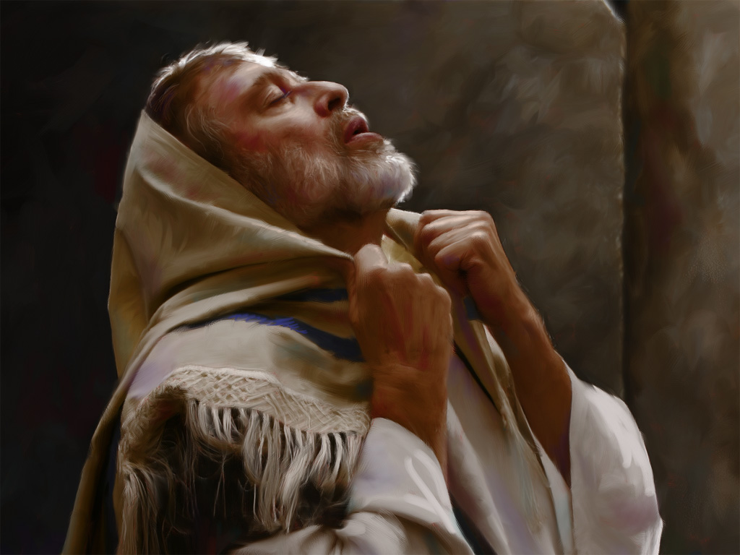
MENGAPA TUHAN MEMBIARKAN DOSA DAN PENDERITAAN ADA?
“Mengapa bangsa-bangsa lain boleh berkata: "Di mana Allah mereka?" Biarlah di hadapan kami bangsa-bangsa lain mengetahui pembalasan atas darah yang tertumpah dari hamba-hamba-Mu.” (Mazmur 79:10)
Ketika Raja Nebukadnezar menghancurkan Bait Suci dan meruntuhkan Yerusalem, umat Allah benar-benar kebingungan (Mzm 79:1-4; 74:3-8).
Berapa lama Tuhan akan membiarkan penderitaan? Berapa lama lagi kemenangan orang fasik? Sampai kapan nama Tuhan dihujat? Berapa lama dia tidak mengampuni dosa? Berapa lama dia akan berdiam? (Mzm 79:5; 74:9-11).
Jika umat Tuhan dihancurkan, di manakah kehormatan Nama Tuhan? Satu-satunya solusi yang dilihat pemazmur adalah Allah membalaskan dendam umat-Nya dan membinasakan musuh-musuh mereka, seperti yang Ia lakukan di masa lalu (Mzm 79:6-7, 12; 74:13-19).
Sadar bahwa dosa telah membawa mereka ke situasi ini, ia meminta Tuhan untuk mendengarkan, mengingat perjanjian-Nya, mengampuni dosa, menghapus penderitaan, dan bertindak demi umat-Nya (79:8-9, 11, 13; 74:20-23).

Slide 5
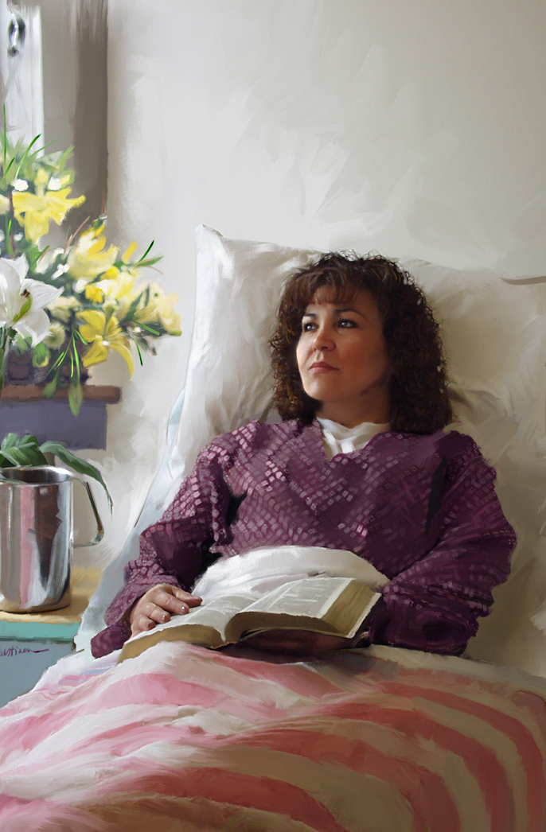
MENGAPA TUHAN MEMBIARKAN ORANG YANG TIDAK BERSALAH MENDERITA?
“sebab jiwaku kenyang dengan malapetaka, dan hidupku sudah dekat dunia orang mati.” (Mazmur 88:4)
Orang yang mengasihi Tuhan dan mau mengabdi kepada-Nya diharapkan terbebas dari kejahatan, dilindungi Tuhan. Namun kenyataannya orang benar juga menderita seperti orang lain.
Pemazmur, yang sakit, menunggu kematian, dan tidak mengerti mengapa Tuhan tidak menanggapi (Mzm 88:3-4, 9-14). Ia bahkan menuduh Tuhan sebagai penyebab penyakit dan kesakitannya (Mzm 88:6-8, 16-18).
Dalam Mazmur 88 tidak disebutkan dosa-dosa yang dapat menyebabkan penyakitnya. Kenyataannya, penderitaannya (seperti yang sering terjadi pada penderitaan kita) tidak disebabkan oleh dosanya sendiri. Kenyataan ini membuat penderitaan menjadi sesuatu yang sulit untuk dipahami, tidak dapat dijelaskan.
Hanya ada satu solusi: berseru kepada Dia yang mengendalikan segalanya, dan menunggu Dia bertindak pada waktunya (Mzm 88:1-2).

Slide 6
MENGAPA TUHAN TIDAK MENGAKHIRI PENDERITAAN KITA SAAT INI?
“Lesu aku karena berseru-seru, kerongkonganku kering; mataku nyeri karena mengharapkan Allahku.” (Mazmur 69:3)
Sejauh mana pemazmur merasakan jarak dari Tuhan?
Bagaimana Anda menanggapi ketiadaan Tuhan?
Seperti rusa yang tidak mendapat air untuk diminum (Mzm 42:1-3)
Ia tertekan, terluka, tidak ada keinginan untuk hidup (Mzm 102:2-4)
Ia seolah-olah tinggal di padang gurun, seperti burung undan, burung ponggok, atau burung terpencil (Mzm 102:6-7)
Ia merasa tenggelam dalam rawa, tidak sanggup berdiri, tanpa pertolongan Tuhan (Mzm 69:1-3)
Ia tidak tinggal diam, ia tekun berdoa (Mzm 69:13)
Dia memeriksa dirinya sendiri (Mzm 69:5-6)
Dia menyatakan kasihnya kepada Tuhan (Mzm 69:7, 9)
Ia yakin Tuhan tidak akan tinggal diam selamanya (Mzm 69:33-36; 42:5; 102:13)
Mazmur menunjukkan bahwa komunikasi dengan Tuhan harus terus berlanjut, apapun keadaan dalam kehidupan.

Slide 7
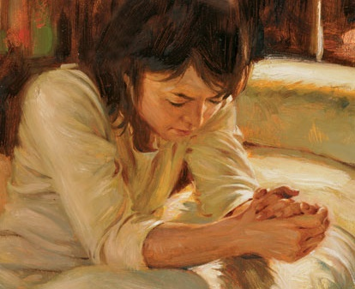
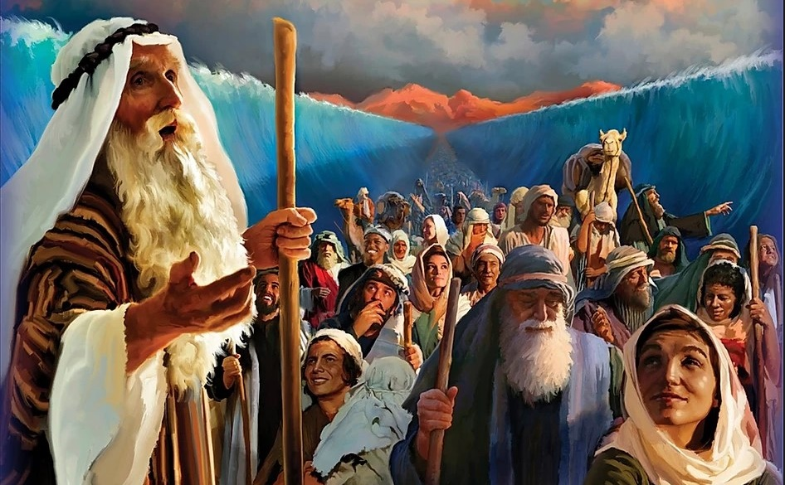
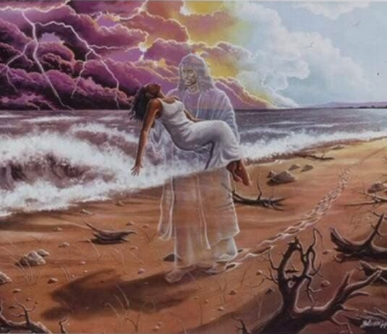
APAKAH JANJI-JANJI-NYA DALAM KITAB SUCI TELAH GAGAL?
“Sudah lenyapkah untuk seterusnya kasih setia-Nya, telah berakhirkah janji itu berlaku turun-temurun?” (Mazmur 77:8)
Pernahkah Anda merasa seperti pemazmur (Mzm 77:1-6)? Dia berseru kepada Tuhan dengan harapan mendapat jawaban, namun dia tidak menemukannya; dalam keputusasaannya dia menolak penghiburan; dia ingat saat-saat ketika dia bernyanyi untuk Tuhan dan merenungkan Dia. Dan dia berkata: “Sekarang, apakah Tuhan telah melupakan saya? Dimana janjimu?” (Mzm 77:7-9).
Jawabannya ada di masa lalu (Mzm 77:10-12; Yosua 21:45). Tuhan telah melakukan keajaiban di hadapan bangsa-bangsa (Mzm 77:13-17). Dia membuat jalan di laut dan memimpin umatnya melalui tangan Musa dan Harun (Mzm 77:18-20).
Namun, tidak semua tindakannya terlihat jelas. Kadang-kadang, dia bertindak tanpa diketahui tangannya: “jejak-Mu tidak kelihatan” (Mzm 77:19).
Entah diungkapkan secara terbuka atau tersembunyi, Tuhan bertindak. Mari kita percaya kepada-Nya.

Slide 8
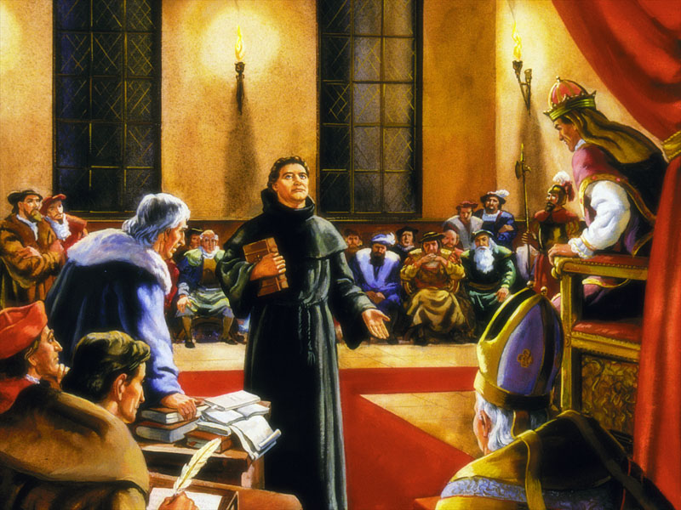
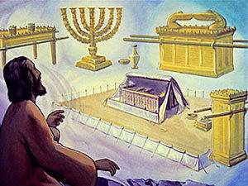
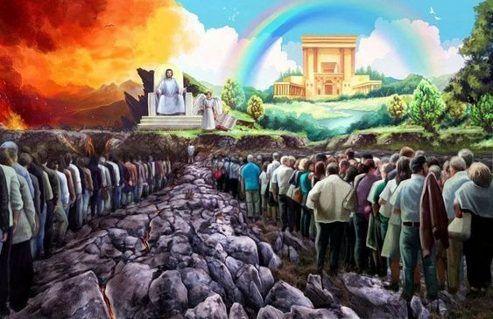
MENGAPA ORANG FASIK SEJAHTERA?
“Sebab aku cemburu kepada pembual-pembual, kalau aku melihat kemujuran orang-orang fasik.” (Mazmur 73:3)
Teorinya adalah: “siapa binasa dengan tidak bersalah dan di manakah orang yang jujur dipunahkan? Yang telah kulihat ialah bahwa orang yang membajak kejahatan dan menabur kesusahan, ia menuainya juga.” (Ayub 4:7-8).
Namun kenyataannya berbeda. Banyak orang fasik yang sejahtera dan tidak menderita, meskipun Tuhan telah disingkirkan dari kehidupan mereka (Mzm 73:3-9); tetapi mereka yang berusaha melayani Tuhan menderita dan sengsara (Mzm 73:13-14).
Mari kita bersikap realistis: di dunia ini “hukum kehilangan kekuatannya dan tidak pernah muncul keadilan, sebab orang fasik mengepung orang benar; itulah sebabnya keadilan muncul terbalik.” (Hab. 1:4).
Hal ini hampir membuat kaki Asaf terpeleset (Mzm 73:2). Namun, ketika Tuhan menuntun langkahnya menuju Bait Suci, akhirnya dia mengerti (Mzm 73:17).
Kita harus melihat kemakmuran orang jahat dalam sudut pandang yang sebenarnya. Kita tidak boleh melihat “hari ini”, tapi “pada akhirnya.” Ketika orang jahat menghadapi penghakiman ilahi, mereka tidak akan ada lagi, mereka akan kehilangan kebahagiaan kekal yang disediakan bagi orang benar.

Slide 9
“Kemurahan hati Tuhan sangat besar terhadap kita. Dia tidak akan pernah meninggalkan dan mengabaikan orang-orang yang percaya kepada-Nya. […] Saudara-saudaraku, engkau yang merasa sedang memasuki jalan yang gelap, dan seperti para tawanan di Babel harus menggantungkan kecapimu di pohon dedalu, marilah kita mencoba nyanyian gembira. Anda mungkin berkata, bagaimana saya bisa bernyanyi, dengan masa depan yang suram di hadapan saya, dengan beban kesedihan dan kehilangan pada jiwa saya? […] Ketika kita membawa permohonan kita ke takhta kasih karunia, jangan lupa juga untuk mempersembahkan lagu rasa syukur. […] Kehidupan kekal Juruselamat kita memberi kita alasan yang terus-menerus untuk bersyukur dan memuji”
“Kita ingin segar dalam ingatan kita setiap air mata yang telah Tuhan hapus dari mata kita, setiap kesakitan yang telah diredakan-Nya, setiap kegelisahan yang dihilangkan, setiap ketakutan yang sirna, setiap kekurangan yang tercukupi, setiap rahmat yang dianugerahkan, dan kuatkan diri kita menghadapi segala yang ada dihadapan kita melalui sisa perjalanan kita.”
EGW (Selected Messages, Book 2, A Time for Prayer and Praise p.268)
EGW ( This Day With God,February 19)

